Slide 1
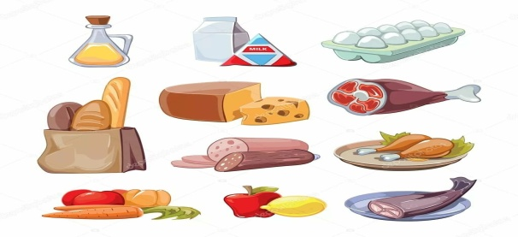



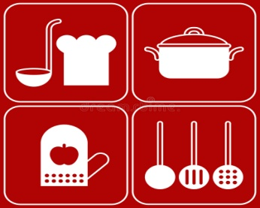

ОСНОВНЫЕ ПРАВИЛА ЗДОРОВОГО ПИТАНИЯ
Потребляйте разнообразную пищу, в основе которой лежат продукты, как животного, так и растительного происхождения. Потребляйте несколько раз в день хлеб и хлебобулочные изделия, зерновые продукты, рис, картофель, макаронные изделия, бобовые. Несколько раз в день ешьте разнообразные овощи и фрукты, предпочтительно в свежем виде. |  | Контролируйте потребление жиров (не более 30% суточной энергии) и заменяйте большую часть насыщенных жиров ненасыщенными растительными маслами или мягкими спредами. Заменяйте жирные мясо и мясные продукты фасолью, бобами, чечевицей, рыбой, птицей или нежирным мясом.
Ежедневно потребляйте молоко, сыр, кисломолочные продукты (творог, кефир, простоквашу, ацидофилин, йогурт) с низким содержанием жира, сахара и соли. | Выбирайте такие продукты, в которых мало сахара, ограничивая частоту употребления рафинированного сахара, сладких напитков и сладостей. Выбирайте пищу с низким содержанием соли. |  | Соблюдайте правильный водный режим. Употребление алкоголя необходимо ограничить до 2 порциями (по 10 г спирта каждая) в день.
Поддерживайте массу тела в рекомендуемых пределах (индекс массы тела от 20 до 25) путем получения умеренных, предпочтительно ежедневных физических нагрузок и правильного питания. |  | Соблюдайте правильный режим питания. Готовьте пищу безопасным и гигиеничным способом. Уменьшить количество добавляемых жиров помогает приготовление пищи на пару, выпечка, варка или обработка в микроволновой печи.

